Slide 1


Godot: Visão geral e primeiro jogo 2D
UNIVERSIDADE DO VALE DO ITAJAÍ
Prof. Thiago Felski Pereira, MSc.

Slide 2

Visão Geral
Godot é um motor de jogos 2D e 3D de uso geral projetado para suportar todos os tipos de projetos
Os jogos criados no Godot podem ser lançados no desktop ou no celular, bem como na web
Você também pode criar jogos de console com ele, embora não seja uma tarefa tão trivial assim
Isso porque o Godot não pode fornecer um mecanismo de código aberto para exportar para consoles devido a restrições impostas por seus fabricantes
Godot foi inicialmente desenvolvido internamente por um estúdio de jogos argentino. Seu desenvolvimento começou em 2001, e o mecanismo foi reescrito e melhorado tremendamente desde seu lançamento em código aberto em 2014

Slide 3
Licença
Godot utiliza Licença MIT permissiva (também chamada de licença Expat)
Esta licença concede aos usuários uma série de liberdades:
Você é livre para usar Godot Engine, para qualquer finalidade
Você pode estudar como Godot Engine funciona e alterá-lo
Você pode distribuir versões não modificadas e alteradas do Godot Engine, mesmo comercialmente e sob uma licença diferente (incluindo proprietária)
A única restrição a essa terceira liberdade é que você precisa distribuir o aviso de direitos autorais e a declaração de licença do Godot Engine sempre que o redistribuir

Slide 4
Linguagens de Programação
No Godot oferece suporte para cinco linguagens de programação diferentes: C#, GDScript, VisualScript, e por meio doGDNative, C e C++
A programação no Godot acontece quando conectamos scripts (códigos) a Nodos e Cenas
Nó/Nodo: menor objeto de um jogo
Cena: composta por um conjunto de nodos
Exemplo: Um personagem é uma cena formado por um conjunto de nodos: corpo, itens, movimento, …

Slide 5
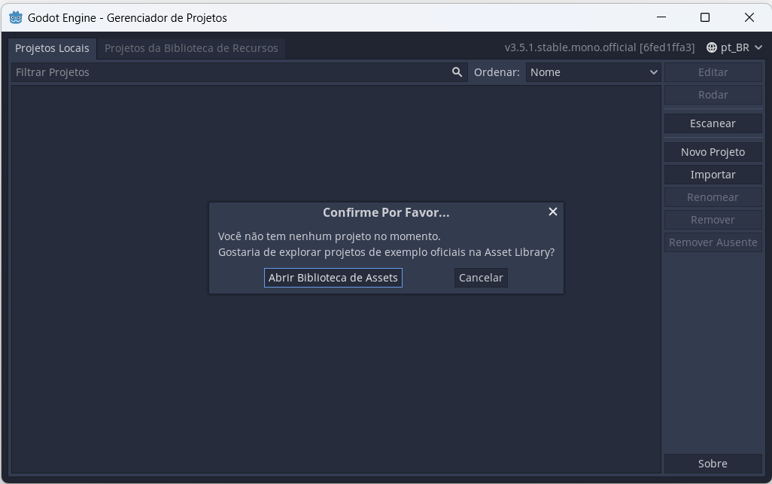
Editor do Godot
O editor do Godot tem duas abas principais
Projetos locais: onde você pode abrir seus projetos ou criar um novo
Projeto da biblioteca de recursos: onde você pode encontrar templates, demonstrações e projetos completos da comunidade

Slide 6
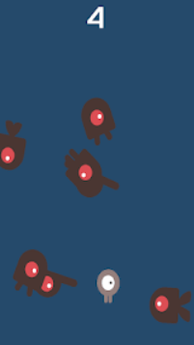
Godot: Dodge de creeps
Iremos seguir o tutorial do Godot: Your first 2D game
Godot: Yor First 2D Game
Com esse jogo iremos
Estruturar um projeto de jogo simples
Mover o personagem do jogador e mudar seu sprite
Gerar inimigos aleatórios
Contar a pontuação

Slide 7
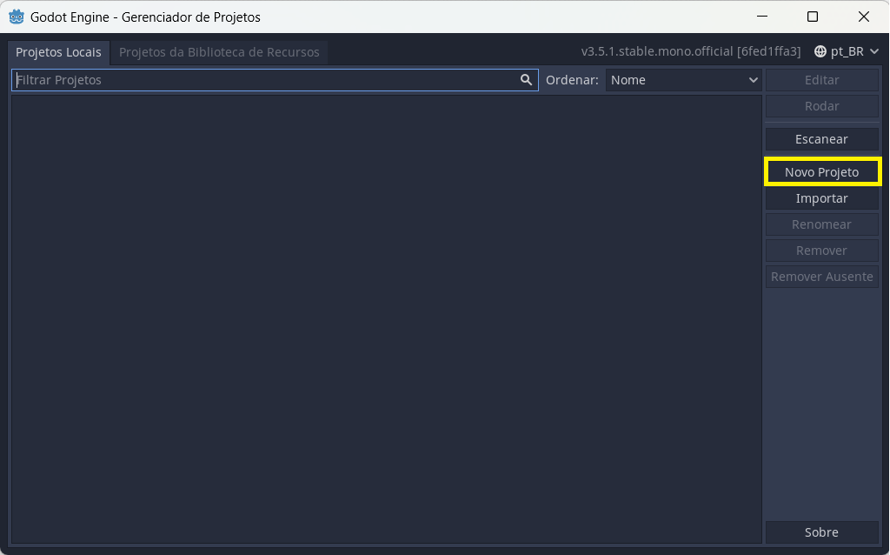
Godot: Dodge de creeps
Clique em Novo Projeto
Nomeie a pasta como: dodge-the-creeps

Slide 8
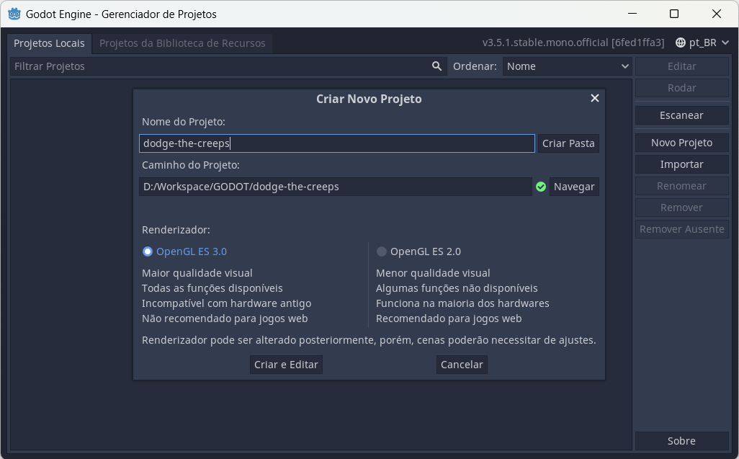
Godot: Dodge de creeps
Clique em Novo Projeto
Nomeie a pasta como: dodge-the-creeps

Slide 9
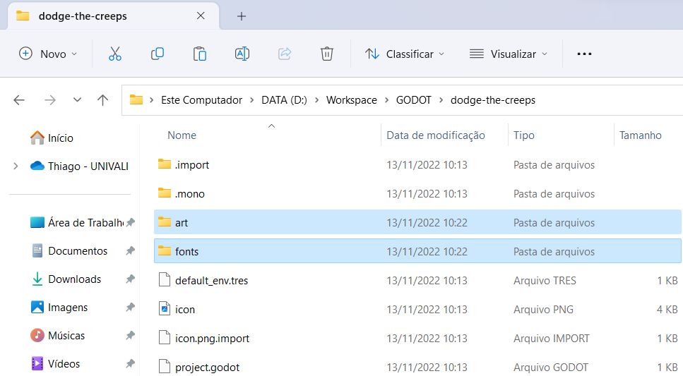
Godot: Dodge de creeps
Baixe o dodge_assets.zip
dodge_assets.zip
Extraia as pastas arts e fonts para o diretório do seu projeto

Slide 10
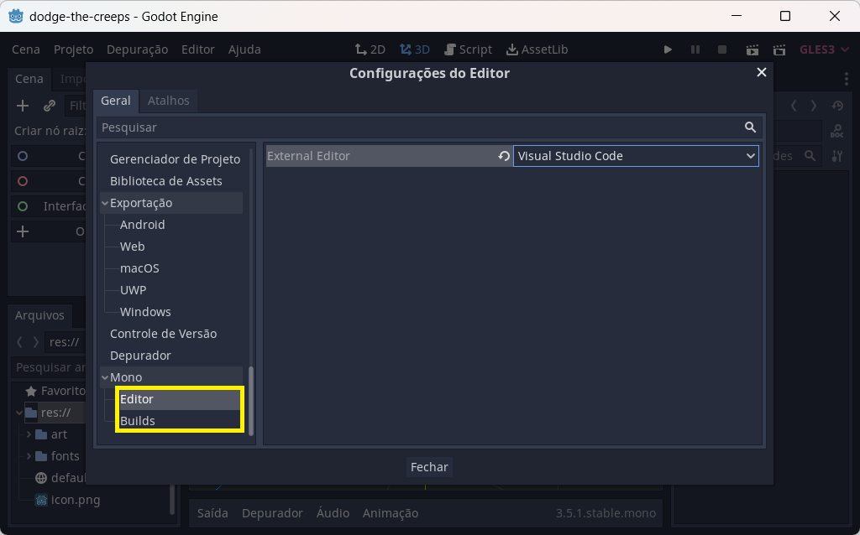
Godot: Dodge de creeps
Temos outra apresentação que fala sobre a instalação e preparação do VSCode
Falta apenas fazer o Godot apontar para o VSCode
Editor -> Configurações do Editor ... ->
Mono -> Editor -> Visual Studio Code
Mono -> Builds -> dotnet CLI

Slide 11
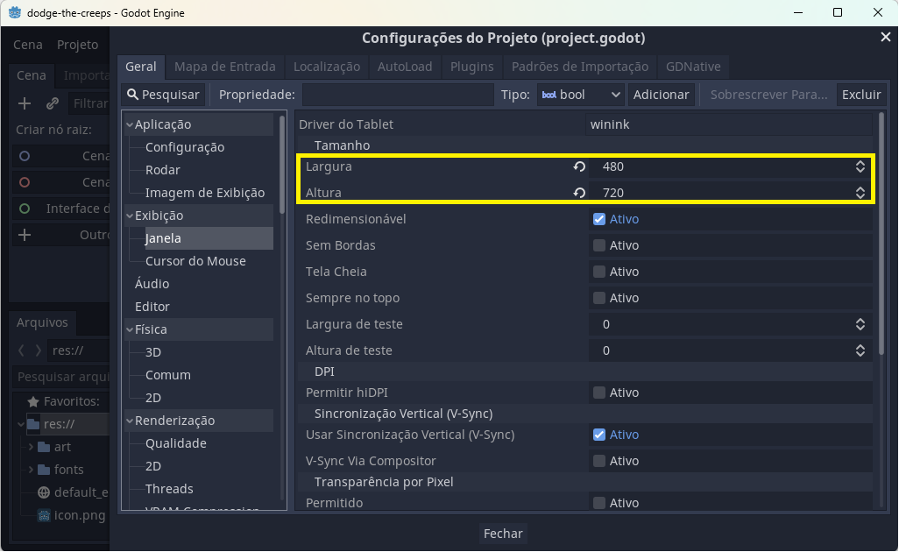
Godot: Dodge de creeps
Vamos configurar nosso jogo para ficar no tamanho retrato
Projeto -> Configurações do Projeto -> Exibição -> Janela -> Tamanho (480, 720)

Slide 12
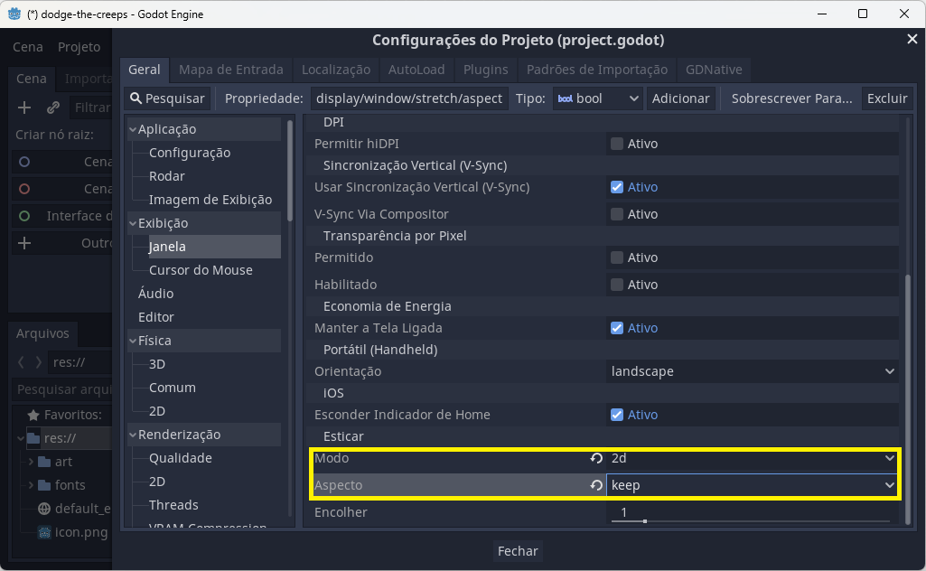
Godot: Dodge de creeps
Vamos configurar nosso jogo para ficar no tamanho retrato
Mais abaixo, no mesmo menu mude o Modo para 2D e o Aspecto para keep

Slide 13
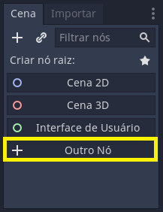
Codificando o Jogador
Vamos criar nosso primeiro Nodo/nó
Cena -> Outro Nó ->
Renomeia essa área para Player
Para garantir que não iremos acidentalmente mover ou redimensionar nós filhos ao clicar neles, vamos agrupar o Player
Salve a cena (ctrl+s)

Slide 14
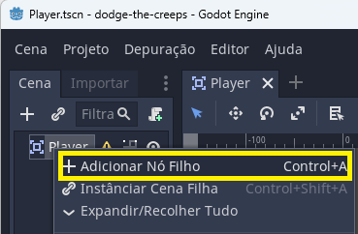
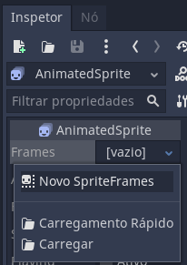
Codificando o Jogador
Vamos adicionar um AnimatedSprite como nó filho do Player
Vamos adicionar um novo frame a esse Nó
Clique no item selecionado para editar

Slide 15
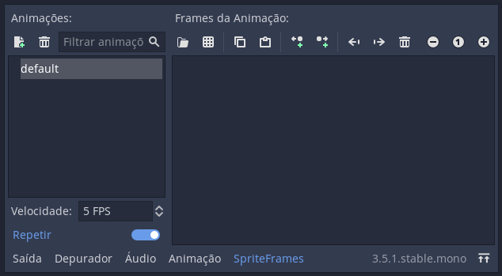
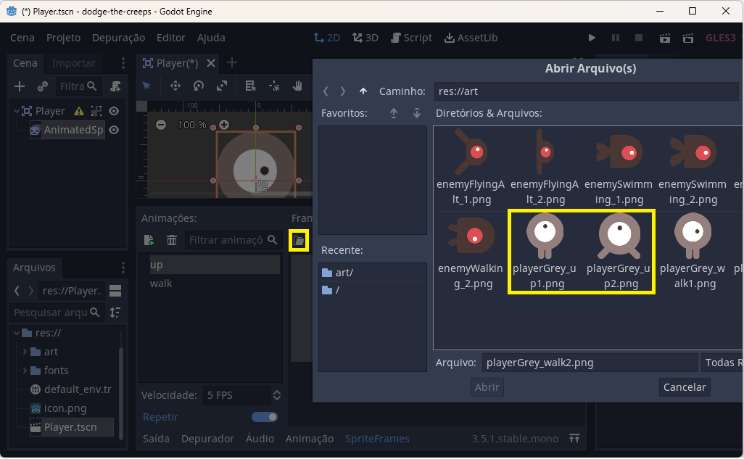
Codificando o Jogador
Você verá uma janela como essa
Nela iremos modificar o default para walk e criaremos uma nova chamada up
Abra as texturas playerGrey para cada uma das animações

Slide 16
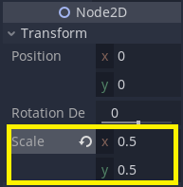
Codificando o Jogador
Vamos reduzir a escala do nosso jogador para que ele não fique muito grande na tela
Clique em AnimatedSprite e no Inspetor vá em
Node2D -> Transform -> Scale e ajuste as escalas x e y para 0.5

Slide 17
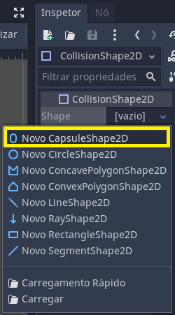
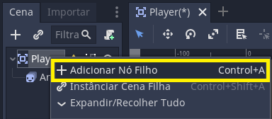
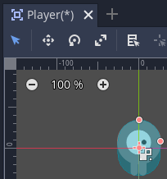
Codificando o Jogador
Vamos adicionar outro Nó Filho ao Player
CollisionShape2D, esse objeto irá nos permitir detectar quando o jogador colidiu com alguma coisa
Selecione esse Nó e vá no Inspetor e mude o Shape de [empty] para novo CapsuleShape2d
Redimensione para o tamanho do PLayer

Slide 18
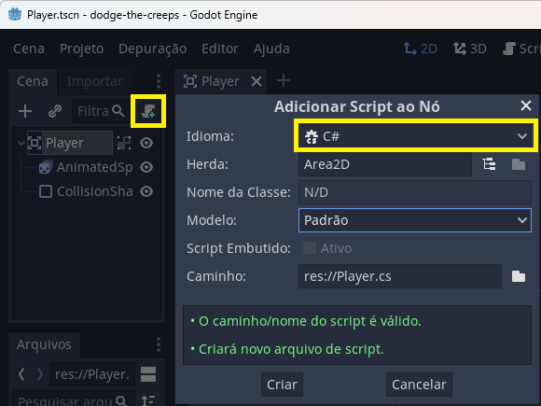
Codificando o Jogador
Vamos criar um script C# para nosso Player

Slide 19
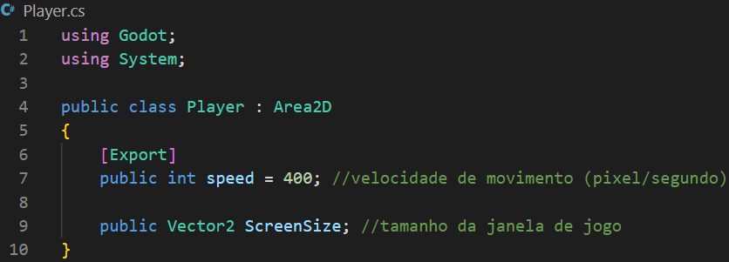
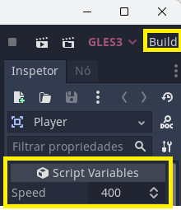
Codificando o Jogador
O comando [Export] permite que a variável seja visualizada no Inspetor do Godot
Usamos esse comando para exportar a variável speed, assim podemos ajustar seu valor no editor
Para que o código escrito/atualizado no seu editor seja reconhecido no Godot precisamos clicar em build no editor
Note que após o Build a variável speed já aparece no editor

Slide 20

Codificando o Jogador
A função _Ready() é chamada quando o nodo entra na cena, que é um bom momento para encontrar o tamanho da janela de jogo
Antes de continuar a editar o código vamos mapear algumas teclas para o movimento do Player
...

Slide 21
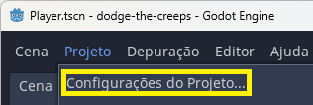

Codificando o Jogador
Projeto -> Configurações do Projeto ...
Vamos adicionar move_right ao mapa de entrada
Use o botão + para adicionar uma tecla ao move_right, eu escolhi D
Repita para os movimento move_left, move_up e move_down

Slide 22
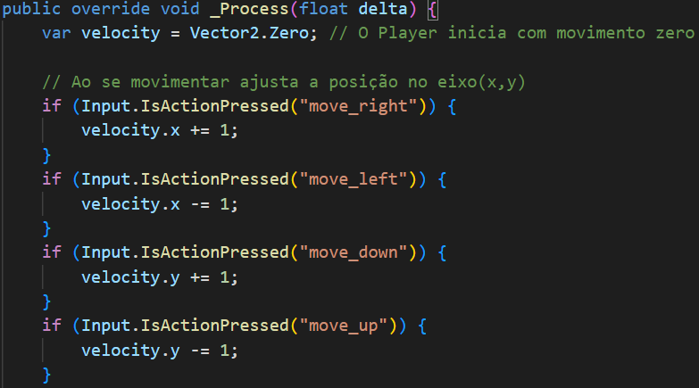
Codificando o Jogador
A função _Process() é atualizada a cada frame ideal para verificar e atualizar o movimento do Player
A função tem um parâmetro float delta que contem o tempo do último frame
Usamos a função IsActionPressed() que retorna true caso a tecla mapeada seja apertada
Se a tecla for apertada registramos a direção do movimento desejado

Slide 23
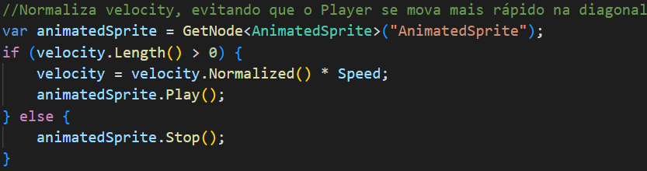
Codificando o Jogador
Ainda na função _Process()
Normalizamos o movimento para evitar que um jogador realizando um movimento diagonal se mova mais rapidamente

Slide 24
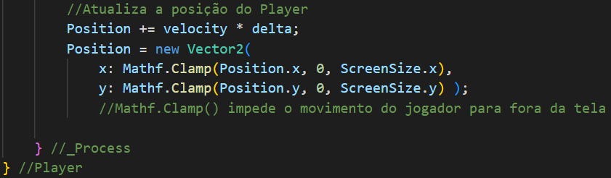
Codificando o Jogador
Ainda na função _Process()
Uma vez que sabemos o movimento desejado, basta atualizar o frame do jogador para nova posição

Slide 25

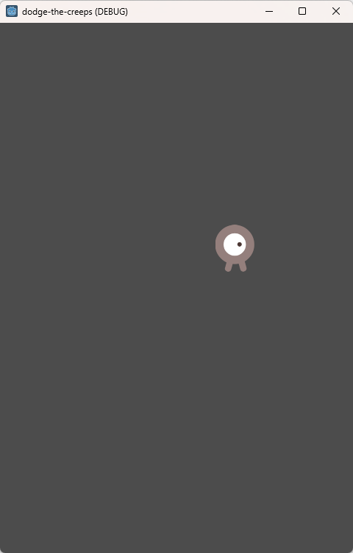
Codificando o Jogador
Nesse momento já devemos ser capazes de rodar a cena implementada
Pressione F6 ou clique no menu e teste sua obra
Como deveria estar o jogo

Slide 26
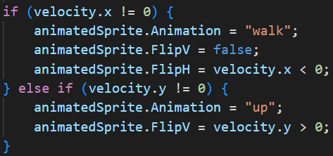
Codificando o Jogador
Nosso Player já se move e não deixa a tela de jogo
Mas você notou que o sprite está sempre nas imagens que definimos como walk?
Vamos incluir no final de _Process() um código para alternar o entre um AnimatedSprite e outro, além disso usaremos a o comando animatedSprite.FlipV para inverter a imagem
Não esqueça de salvar e dar Build

Slide 27
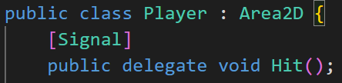
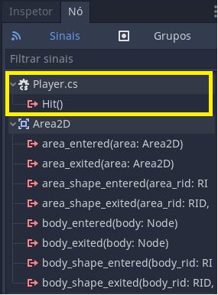
Codificando o Jogador
Vamos nos preparar para Colisões
Vamos criar o sinal que o Player irá emitir quando colidir com um inimigo
Na classe jogador inclua
[Signal] public delegate void Hit();
Após clique em Build e com o Player selecionado mude de Inspetor para Nó
Você verá a lista de sinais que o Player pode emitir, incluindo o que acabamos de criar

Slide 28
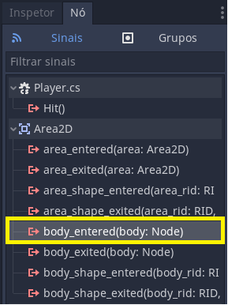
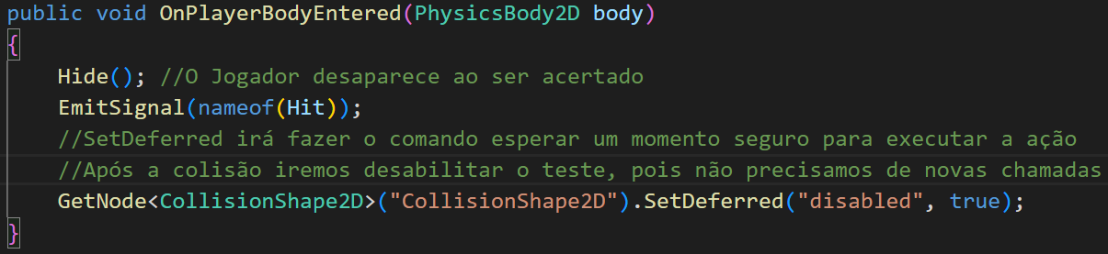
Codificando o Jogador
Vamos criar também o sinal que os inimigos irão gerar quando colidirem com o Player
Como eles terão corpo rígido (RigidBody2D), precisaremos do sinal
Clique com o botão direito na opção e selecione conectar...
Clique em conectar novamente
Não mudaremos nenhuma das opções que apareceram
Vamos incluir um código para tratar esses sinais
Após a função Process()

Slide 29
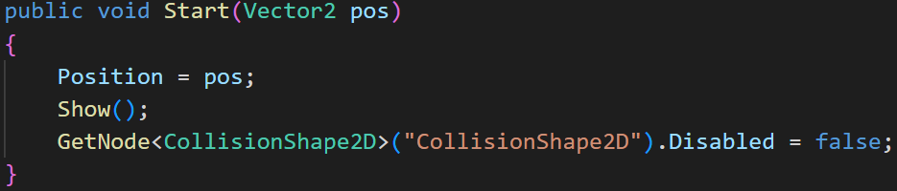
Codificando o Jogador
Finalizaremos o script do Player incluindo uma função para colocar o jogador na posição inicial quando o jogo começa
Eu incluí essa função logo após a função _Ready()

Slide 30
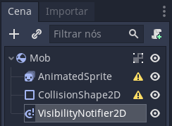
Codificando os inimigos
Primeiro vamos criar uma nova cena para os inimigos
Cena -> Nova Cena
Nosso nó raiz será um RigidBody2D
Criar nó raiz: Outro Nó -> RigidBody2D
Renomeie esse nó para Mob
Agrupe o nó (como feito em Player)
Inclua os seguintes nós filhos
AnimatedSprite, CollisionShape2D e VisibilityNotifier2D
botão direito -> Adicionar Nó Filho
Renomeie esse nó para Mob

Slide 31
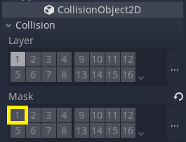
Codificando os inimigos
Em RigidBody2D
Coloque Gravit Scale para 0
CollisionObject2D expanda Collision e desmarque a primeira caixa de Mask

Slide 32
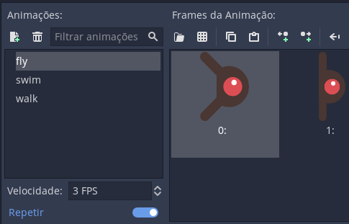


Codificando os inimigos
Em AnimatedSprite
Coloque três animações para o Mob
Fly, swim e walk
Ajuste o Velocidade(FPS) das animações para 3
No Inspetor marque a propriedade Playing para ativo
Ajuste a propriedade escala para (0.75, 0.75)

Slide 33
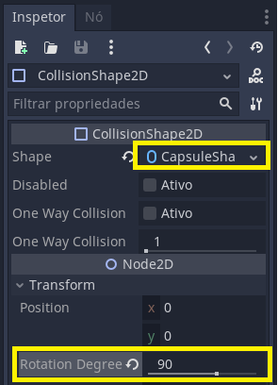

Codificando os inimigos
Em CollisionShape2D
Adicione uma CapsuleShape2D para colisão
Ajuste a área da mesma forma que fez no Player

Slide 34
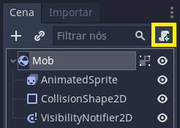
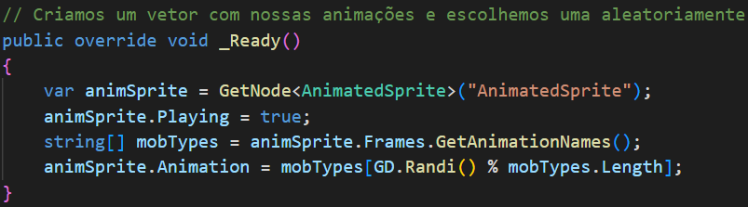
Codificando os inimigos
Adicione um Script ao Mob e vamos programar
Começamos modificando a função _Ready()

Slide 35
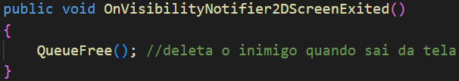
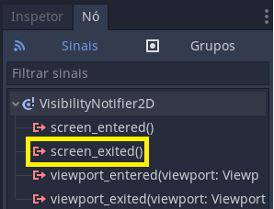
Codificando os inimigos
Começamos criar a função OnVisibilityNotifier2DScreenExited()
Que será chamada quando o sinal for acionado
Vamos definir esse sinal no Godot
Em VisibilityNotifier2D vá para aba Nó e conecte o sinal screen_exited()

Slide 36

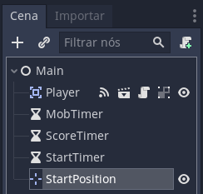
Codificando a Cena Principal
Vamos criar nossa Cena principal
Essa cena será um Nodo simples, pois ele servirá apenas para conectar todas as coisas que fizemos no jogo
Cena -> Nova Cena -> Outro Nó -> Node
Renomeie o nodo para Main
Vamos ligar o Player ao Main
O Mob não será feito assim
Vamos adicionar os seguintes nós filhos
Timer (nomeie MobTimer)
Timer (nomeie ScoreTimer)
Timer (nomeie StartTimer)
Position2D (nomeie StartPosition)

Slide 37
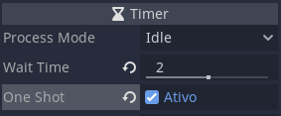

Codificando a Cena Principal
Ajuste os Wait Time de todos os Timer gerados
Você encontrará o Wait Time no Inspetor
MobTimer = 0.5
ScoreTimer = 1
StartTimer = 2
Marque One Shot nesse parâmetro também
Em StartPosition defina a posição para (240, 450)

Slide 38
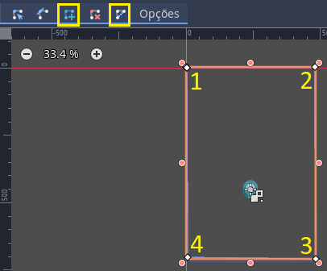
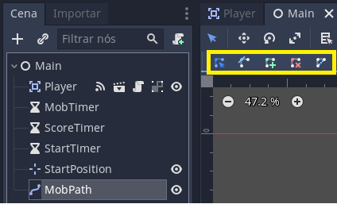
Codificando a Cena Principal
Chegou a vez de fazer os Mobs parecerem
Adicione o Nó filho: Path2D ao Main
Renomeie o Nó para MobPath
Ao selecionar o Path você irá notar ferramentas de edição novas
Use a opção do meio: Adicionar Ponto e inclua pontos nas 4 bordas do Cenário
Finalize clicando em Fechar Curva

Slide 39
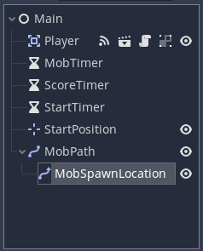
Codificando a Cena Principal
Crie um Nó Filho para o MobPath do tipo PathFollow2D
Altere o nome para MobSpawnLocation
Esse Nó irá traçar uma rota automática no MobPath isso inclui rotação para seguir o caminho
Ideal para colocar como posição aleatória para o nascimento dos nossos Mobs
Essa deve ser a aparência da nossa Cena

Slide 40
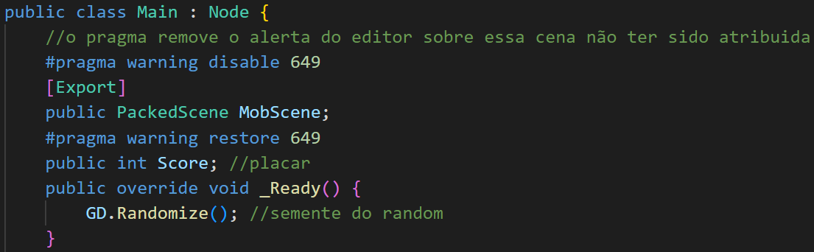
Codificando a Cena Principal
Vamos adicionar um script ao cena Main
Agora podemos declarar uma PackedScene que nos permitirá programar essa cena no código do Main (após o link ser feito no ambiente)
Note que incluímos um GD.Randomize(); na função _Ready()
Assim teremos uma nova semente aleatória cada vez que rodarmos o jogo

Slide 41
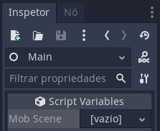
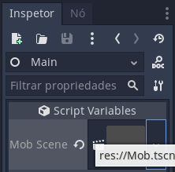
Codificando a Cena Principal
Após o build no Godot, basta ir no Inspetor do Main e arrastar o Mob.tscn na variável que criamos
Outra opção é clicar em Mob Scene [vazio] -> Carregar -> Mob.tscn
(Antes) (Depois)

Slide 42
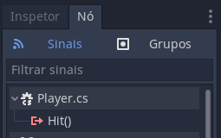
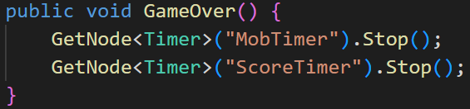
Codificando a Cena Principal
Implementando a função GameOver() no Main
Essa função vai ser chamada quando Player “acertar” o inimigo
Para isso:
Selecione o Player
Vá para aba Nó (ao lado do Inspetor)
Clique com o botão direito no sinal Hit()
Selecione Conectar...
Altere o nome da função para GameOver()
Inclua essa função no Main para fazer o Timer parar

Slide 43
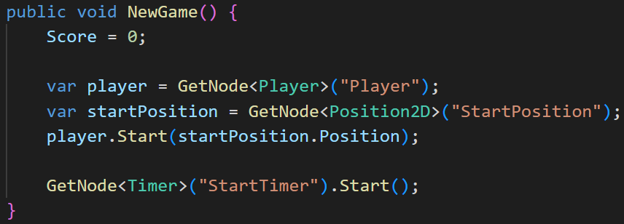
Codificando a Cena Principal
Implementando a função NewGame() no Main
Ainda no script do Main inclua o código para zerar o Score, iniciar o Timer e o player na posição inicial

Slide 44


Codificando a Cena Principal
Vamos conectar o sinal timeout() de cada um dos Nós Timer ao script Main
StartTimer
ScoreTimer
MobTimer
Note que a cada timeout do score timer a pontuação aumenta em 1
Obs: continue nomeando as funções CamelCased

Slide 45

Spawn do Inimigo

Slide 46

Codificando a Cena Principal
Não esqueça de Carregar o Mob.tscn na variável que criamos no script do Main
Rode seu jogo e veja se tudo funciona corretamente

Slide 47

Refinando seu jogo
Crie uma Nova Cena
Cena -> Nova Cena -> CanvasLayer
Essa cena vai ter 3 funcionalidade
Placar (Score alterado pelo ScoreTimer)
Mensagens: “Game Over”, “Get Ready!”
Botão de Start
Crie os seguintes Nós Filho para o HUD
Label: nomeie como ScoreLabel
Label: nomeie como Message
Button: nomeie como StartButton
Timer: Nomeie como MessageTimer

Slide 48

Refinando seu jogo
No ScoreLabel
Digite um número no campo de texto no Inspetor
Vamos adicionar, para o número, a fonte que veio com os assets do nosso projeto
Theme overrides -> Fonts clique na Caixa vazio e selecione “New DynamicFont”
Em seguida clique na “New DynamicFont” adicionada e escolha carregar e selecione a fonte disponível nos assets que colocamos na pasta do projeto "Xolonium-Regular.ttf"
Defina o tamanho da fonte para 64
Faça o mesmo com os outros Nós

Slide 49

Refinando seu jogo
Posicione na tela até ficar com essa aparência

Slide 50

Refinando seu jogo
Adicionando um script a nossa interface

Slide 51

Refinando seu jogo
Adicionando um script a nossa interface

Slide 52

Refinando seu jogo
Conecte o sinal timeout() do MessageTimer
Conecte o sinal pressed() do StartButton
Adicione o código a seguir para as novas funções

Slide 53



Refinando seu jogo
Adicione a HUD a cena Main
Na aba Nó do HUD Conecte o sinal StartGame() a função NewGame() do Main

Slide 54


Refinando seu jogo
Na função GameOver() precisamos chamar a função correspondente do HUD
GetNode<HUD>("HUD").ShowGameOver();
Na função OnScoreTimerTimeout() adicione o código para atualizar o placar
GetNode<HUD>("HUD").UpdateScore(Score);

Slide 55

Refinando seu jogo
Passos evitar que possam haver inimigos na tela entre uma partida
Abra a Cena Mob
Selecione o Nó raiz
Clique em Nó (ao lado do Inspetor)
Vá em Grupos (ao lado do Sinal)
Crie um grupo chamado “mobs”
Adicione a seguinte linha de código na função NewGame do Main para limpar os mobs quando um novo jogo é iniciado
GetTree().CallGroup("mobs", "queue_free");

Slide 56
Refinando seu jogo
Background
Para trocar a cor do fundo de cena precisamos
Adicionar um Nó Filho ao Main chamado ColorRect
Deixe esse nó logo abaixo do Main, isso vai garantir que ele renderize primeiro, ficando por baixo das outras cenas
Para isso, basta clicar e arrastar
Se tiver uma imagem para colocar de fundo pode-se utilizar o TextureRect ao invés do ColorRect
Lembre que nosso cenário tem dimensões de (480,720)

Slide 57

Refinando seu jogo
Som
Para adicionar sons ao jogo precisaremos de 2x AudioStreamPlayer
Nomeie eles como: Music e DeathSound
Para Music carregue o áudio
House In A Florest Loop.ogg
Para DeathSound carregue o áudio
gameover.wav
Coloque o código Play na função NewGame()
GetNode<AudioStreamPlayer>("Music").Play();
Coloque o códigio Stop na função GameOver()
GetNode<AudioStreamPlayer>("Music").Stop();
Faça, também, o DeathSound rodar na função GameOver()

